Slide 1
2023
嵌入式系统与设计
基于STM32F103ZET6
授课教师：王鸿飞
2023.9

Slide 2
STM32F103微控制器
STM32系列32位微处理器，基于ARM Cortex-M内核处理器。它能支持32位的广泛应用，包括高性能、实时功能、数字信号处理和低功耗、低电压操作，同时集成化程度高，易于开发。
以STM32为控制器的产品线非常广，因为它具有工业标准化内核，并兼容大量的开发工具和软件。这使得该系列芯片不管在中小型终端还是大平台上都成为开发者理想的选择。

Slide 3
01
STM32F103概述
02
STM32F103
管脚定义
03
STM32F
103架构
04
STM32F
103外设

Slide 4
01
STM32F103概述
02
STM32F103
管脚定义
03
STM32F
103架构
04
STM32F
103外设

Slide 5
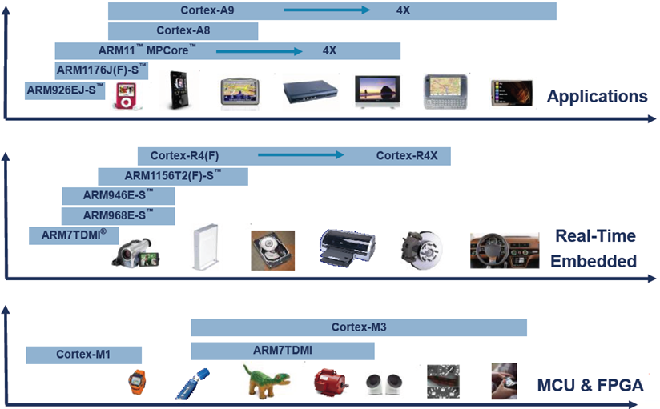

STM32概述
A
Application，面向尖端的基于虚拟内存的操作系统和用户应用
32位
MCU
ARMv7架构
高性能
低电压
低功耗
R
Cortex-M3内核
简单易
用、自
由、低
风险
Real-time，针对实时系统
M
Micro-controller，针对微控制器

Slide 6
STM32概述
可预见的
运行时间
高性能内核
最佳代码密度
哈佛结构上实现1.25DMIPS/MHZ
单周期乘法和硬件除法
不可分的位操作
以16位指令的密度实现32位指令性能（与ARM7相比减少了30%-45%的代码量）
中断之间的间隔最少可达6个CPU周期，从低功耗模式唤醒只需6个CPU周期
Cortex-M3内核优点

Slide 7
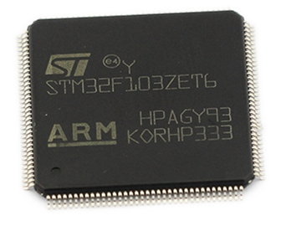
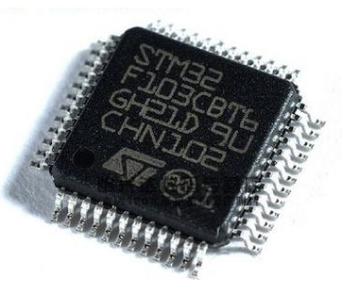
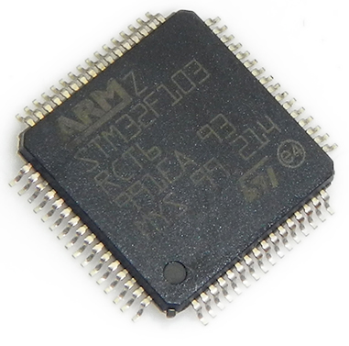
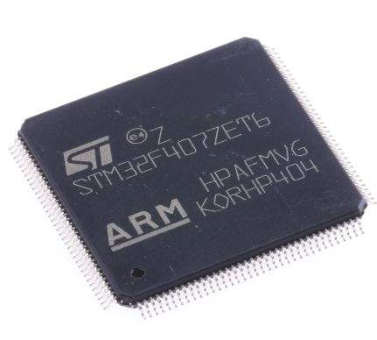
STM32概述
STM32F103RCT6
Cortex-M3内核
72MHz主频
48KB RAM
256KB FLASH
64 Pins
STM32F407ZET6
Cortex-M4内核
168MHz主频
192KB RAM
512KB FLASH
144 Pins
STM32F103ZET6
Cortex-M3内核
72MHz主频
64KB RAM
512KB FLASH
144 Pins
STM32F103C8T6
Cortex-M3内核
72MHz主频
20KB RAM
64KB FLASH
48 Pins

Slide 8
STM32概述
STM32F103ZET6
STM32：产品系列，STM32=基于ARM的32位微控制器
F：产品类型，F=通用类型
103：产品子系列；101=基本型；102=USB型；103=增强型；105或107=互联型
Z：引脚数目，T=36 Pins；C=48 Pins；R=64 Pins；V=100 Pins；Z=144 Pins
E：闪存容量，4=16KB；6=32KB；8=64KB；B=128KB；C=256KB；D=384KB；E=512KB
T：封装，H=BGA；T=LQFP；U=VFQFPN；Y=WLCSP64
6：温度范围，6=-40℃~85℃；7=-40℃~105℃
参考资料：《ST MCU选型手册》

Slide 9
STM32概述
STM32F103ZET6
STM32：产品系列，STM32=基于ARM的32位微控制器
F：产品类型，F=通用类型
103：产品子系列；101=基本型；102=USB型；103=增强型；105或107=互联型
Z：引脚数目，T=36 Pins；C=48 Pins；R=64 Pins；V=100 Pins；Z=144 Pins
E：闪存容量，4=16KB；6=32KB；8=64KB；B=128KB；C=256KB；D=384KB；E=512KB
T：封装，H=BGA；T=LQFP；U=VFQFPN；Y=WLCSP64
6：温度范围，6=-40℃~85℃；7=-40℃~105℃
参考资料：《ST MCU选型手册》

Slide 10
STM32概述
STM32F103ZET6
STM32：产品系列，STM32=基于ARM的32位微控制器
F：产品类型，F=通用类型
103：产品子系列；101=基本型；102=USB型；103=增强型；105或107=互联型
Z：引脚数目，T=36 Pins；C=48 Pins；R=64 Pins；V=100 Pins；Z=144 Pins
E：闪存容量，4=16KB；6=32KB；8=64KB；B=128KB；C=256KB；D=384KB；E=512KB
T：封装，H=BGA；T=LQFP；U=VFQFPN；Y=WLCSP64
6：温度范围，6=-40℃~85℃；7=-40℃~105℃
参考资料：《ST MCU选型手册》

Slide 11
STM32概述
STM32F103ZET6
STM32：产品系列，STM32=基于ARM的32位微控制器
F：产品类型，F=通用类型
103：产品子系列；101=基本型；102=USB型；103=增强型；105或107=互联型
Z：引脚数目，T=36 Pins；C=48 Pins；R=64 Pins；V=100 Pins；Z=144 Pins
E：闪存容量，4=16KB；6=32KB；8=64KB；B=128KB；C=256KB；D=384KB；E=512KB
T：封装，H=BGA；T=LQFP；U=VFQFPN；Y=WLCSP64
6：温度范围，6=-40℃~85℃；7=-40℃~105℃
参考资料：《ST MCU选型手册》

Slide 12
STM32概述
STM32F103ZET6
STM32：产品系列，STM32=基于ARM的32位微控制器
F：产品类型，F=通用类型
103：产品子系列；101=基本型；102=USB型；103=增强型；105或107=互联型
Z：引脚数目，T=36 Pins；C=48 Pins；R=64 Pins；V=100 Pins；Z=144 Pins
E：闪存容量，4=16KB；6=32KB；8=64KB；B=128KB；C=256KB；D=384KB；E=512KB
T：封装，H=BGA；T=LQFP；U=VFQFPN；Y=WLCSP64
6：温度范围，6=-40℃~85℃；7=-40℃~105℃
参考资料：《ST MCU选型手册》

Slide 13
STM32概述
STM32F103ZET6
STM32：产品系列，STM32=基于ARM的32位微控制器
F：产品类型，F=通用类型
103：产品子系列；101=基本型；102=USB型；103=增强型；105或107=互联型
Z：引脚数目，T=36 Pins；C=48 Pins；R=64 Pins；V=100 Pins；Z=144 Pins
E：闪存容量，4=16KB；6=32KB；8=64KB；B=128KB；C=256KB；D=384KB；E=512KB
T：封装，H=BGA；T=LQFP；U=VFQFPN；Y=WLCSP64
6：温度范围，6=-40℃~85℃；7=-40℃~105℃
参考资料：《ST MCU选型手册》

Slide 14
STM32概述
STM32F103ZET6
STM32：产品系列，STM32=基于ARM的32位微控制器
F：产品类型，F=通用类型
103：产品子系列；101=基本型；102=USB型；103=增强型；105或107=互联型
Z：引脚数目，T=36 Pins；C=48 Pins；R=64 Pins；V=100 Pins；Z=144 Pins
E：闪存容量，4=16KB；6=32KB；8=64KB；B=128KB；C=256KB；D=384KB；E=512KB
T：封装，H=BGA；T=LQFP；U=VFQFPN；Y=WLCSP64
6：温度范围，6=-40℃~85℃；7=-40℃~105℃
参考资料：《ST MCU选型手册》

Slide 15
STM32概述
（以STM32F103ZET6和STM32F103RCT6为例）
内核：
-32位 高性能ARM Cortex-M3处理器
-时钟：高达72M,实际还可以超频一点点
-单周期乘法和硬件除法

Slide 16
STM32概述
IO口：
-STM32F103ZET6: 144引脚 112个IO（PA--PG）
-STM32F103RCT6：64引脚 51个IO
-大部分IO口都耐5V(模拟通道除外)
-支持调试：SWD和JTAG，SWD只要2根数据线
存储器容量：
STM32F103ZET6: 512K FLASH，64K SRAM
STM32F103RCT6: 256K FLASH，48K SRAM

Slide 17
STM32概述
时钟和电源管理：
2.0~3.6V电源和IO电压
强大的时钟系统
4~16M的外部高速晶振
内部8MHz的高速RC振荡器
内部40KHz低速RC振荡器，看门狗时钟
内部锁相环（PLL，倍频），一般系统时钟都是外
部或者内部高速时钟经过PLL倍频后得到
外部低速32.768K的晶振，主要做RTC时钟源

Slide 18
STM32概述
低功耗：
-睡眠，停止和待机三种低功耗模式
-可用电池为RTC和备份寄存器供电
AD&DA:
-3个12位AD【多达21个外部测量通道】，2个12位DA
-转换范围：0~3.6(电源电压）
-内部通道可以用于内部温度测量
-内置参考电压

Slide 19
STM32概述
DMA（直接存储器访问）:
12个DMA通道（7+5=12; 7通道DMA1,5通道DMA2)
支持外设：定时器，ADC,DAC，SDIO,I2S,SPI,I2C,和USART
DMA传输方式无需CPU直接控制传输，也没有中断处理方式那样保留现场和恢复现场过程，通过硬件为RAM和IO设备开辟一条直接传输数据的通道，使得CPU的效率大大提高。

Slide 20
STM32概述
通信接口：13个通信接口
-2个I2C接口
-5个串口
-3个SPI接口
-1个CAN2.0
-1个USB FS
-1个SDIO
定时器：11个定时器
-4个通用定时器
-2个基本定时器
-2个高级定时器
-1个系统定时器
-2个看门狗定时器

Slide 21
STM32概述
PIN to PIN兼容
STM32F103xC、STM32F103xD和STM32F103xE（x=R,V或Z）这三个系列的相同封装的芯片是管脚兼容的，这种芯片兼容方式是芯片升级换代的最高兼容标准。

Slide 22
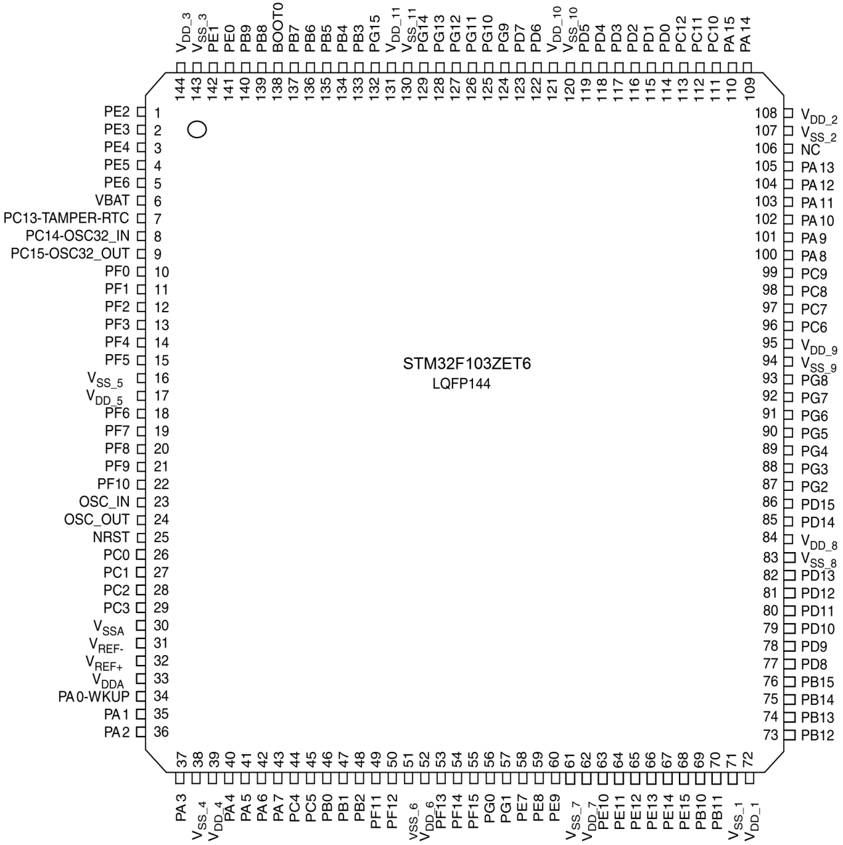
STM32概述
芯片STM32F103ZET6为144管脚LQFP144封装，其外型如图所示。
参考资料：STM32F103xCDE_DS_CH_V5

Slide 23
STM32概述
芯片STM32F103ZET6的各个管脚的定义如表所示。
序号 | 管脚编号 | 管脚名称 | 主要功能 | 复用功能 | 重映射功能
PA口
1 | 34 | PA0-WKUP | PA0 | WKUP/USART2_CTS /ADC123_IN0 /TIM2_CH1_ETR /TIM5_CH1/TIM8_ETR
2 | 35 | PA1 | PA1 | USART2_RTS/ADC123_IN1 /TIM5_CH2/TIM2_CH2
3 | 36 | PA2 | PA2 | USART2_TX/TIM5_CH3 /ADC123_IN2/TIM2_CH3
4 | 37 | PA3 | PA3 | USART2_RX/TIM5_CH4 /ADC123_IN3/TIM2_CH4
5 | 40 | PA4 | PA4 | SPI1_NSS/USART2_CK /DAC_OUT1/ADC12_IN4
6 | 41 | PA5 | PA5 | SPI1_SCK /DAC_OUT2/ADC12_IN5
7 | 42 | PA6 | PA6 | SPI1_MISO/TIM8_BKIN /ADC12_IN6/TIM3_CH1 | TIM1_BKIN
8 | 43 | PA7 | PA7 | SPI1_MOSI/TIM8_CH1N /ADC12_IN7/TIM3_CH2 | TIM1_CH1N
9 | 100 | PA8 | PA8 | USART1_CK /TIM1_CH1/MCO
10 | 101 | PA9 | PA9 | USART1_TX/TIM1_CH2
参考资料：STM32F103xCDE_DS_CH_V5

Slide 24
11 | 102 | PA10 | PA10 | USART1_RX/TIM1_CH3
12 | 103 | PA11 | PA11 | USART1_CTS/USBDM /CAN_RX/TIM1_CH4
13 | 104 | PA12 | PA12 | USART1_RTS/USBDP /CAN_TX/TIM1_ETR
14 | 105 | PA13 | JTMS-SWDIO |  | PA13
15 | 109 | PA14 | JTCK-SWCLK |  | PA14
16 | 110 | PA15 | JTDI | SPI3_NSS/I2S3_WS | TIM2_CH1_ETR /PA15/SPI1_NSS
PB口
17 | 46 | PB0 | PB0 | ADC12_IN8/TIM3_CH3 /TIM8_CH2N | TIM1_CH2N
18 | 47 | PB1 | PB1 | ADC12_IN9/TIM3_CH4 /TIM8_CH3N | TIM1_CH3N
19 | 48 | PB2 | PB2/BOOT1
20 | 133 | PB3 | JTDO | SPI3_SCK/I2S3_CK | PB3 /TRACESWO /TIM2_CH2 /SPI1_SCK
21 | 134 | PB4 | NJTRST | SPI3_MISO | PB4/TIM3_CH1 /SPI1_MISO
22 | 135 | PB5 | PB5 | I2C1_SMBA /SPI3_MOSI/I2S3_SD | TIM3_CH2 /SPI1_MOSI
23 | 136 | PB6 | PB6 | I2C1_SCL/TIM4_CH1 | USART1_TX
24 | 137 | PB7 | PB7 | I2C1_SDA/FSMC_NADV /TIM4_CH2 | USART1_RX
25 | 139 | PB8 | PB8 | TIM4_CH3/SDIO_D4 | I2C1_SCL /CAN_RX
26 | 140 | PB9 | PB9 | TIM4_CH4/SDIO_D5 | I2C1_SDA /CAN_TX
27 | 69 | PB10 | PB10 | I2C2_SCL/USART3_TX | TIM2_CH3
28 | 70 | PB11 | PB11 | I2C2_SDA/USART3_RX | TIM2_CH4
29 | 73 | PB12 | PB12 | SPI2_NSS/I2S2_WS /I2C2_SMBA/USART3_CK /TIM1_BKIN
30 | 74 | PB13 | PB13 | SPI2_SCK/I2S2_CK /USART3_CTS/TIM1_CH1N
参考资料：STM32F103xCDE_DS_CH_V5

Slide 25
31 | 75 | PB14 | PB14 | SPI2_MISO/TIM1_CH2N /USART3_RTS
32 | 76 | PB15 | PB15 | SPI2_MOSI/I2S2_SD /TIM1_CH3N
PC口
33 | 26 | PC0 | PC0 | ADC123_IN10
34 | 27 | PC1 | PC1 | ADC123_IN11
35 | 28 | PC2 | PC2 | ADC123_IN12
36 | 29 | PC3 | PC3 | ADC123_IN13
37 | 44 | PC4 | PC4 | ADC12_IN14
38 | 45 | PC5 | PC5 | ADC12_IN15
39 | 96 | PC6 | PC6 | I2S2_MCK/TIM8_CH1 /SDIO_D6 | TIM3_CH1
40 | 97 | PC7 | PC7 | I2S3_MCK/TIM8_CH2 /SDIO_D7 | TIM3_CH2
41 | 98 | PC8 | PC8 | TIM8_CH3/SDIO_D0 | TIM3_CH3
42 | 99 | PC9 | PC9 | TIM8_CH4/SDIO_D1 | TIM3_CH4
43 | 111 | PC10 | PC10 | UART4_TX/SDIO_D2 | USART3_TX
44 | 112 | PC11 | PC11 | UART4_RX/SDIO_D3 | USART3_RX
45 | 113 | PC12 | PC12 | UART5_TX/SDIO_CK | USART3_CK
46 | 7 | PC13-TAMPER-RTC | PC13 | TAMPER-RTC
47 | 8 | PC14-OSC32_IN | PC14 | OSC32_IN
48 | 9 | PC15-OSC32_OUT | PC15 | OSC32_OUT
PD口
49 | 114 | PD0 | OSC_IN | FSMC_D2 | CAN_RX
50 | 115 | PD1 | OSC_OUT | FSMC_D3 | CAN_TX
51 | 116 | PD2 | PD2 | TIM3_ETR/UART5_RX /SDIO_CMD
52 | 117 | PD3 | PD3 | FSMC_CLK | USART2_CTS
53 | 118 | PD4 | PD4 | FSMC_NOE | USART2_RTS
54 | 119 | PD5 | PD5 | FSMC_NWE | USART2_TX
55 | 122 | PD6 | PD6 | FSMC_NWAIT | USART2_RX
56 | 123 | PD7 | PD7 | FSMC_NE1/FSMC_NCE2 | USART2_CK
57 | 77 | PD8 | PD8 | FSMC_D13 | USART3_TX
58 | 78 | PD9 | PD9 | FSMC_D14 | USART3_RX
59 | 79 | PD10 | PD10 | FSMC_D15 | USART3_CK
60 | 80 | PD11 | PD11 | FSMC_A16 | USART3_CTS
参考资料：STM32F103xCDE_DS_CH_V5

Slide 26
61 | 81 | PD12 | PD12 | FSMC_A17 | TIM4_CH1 /USART3_RTS
62 | 82 | PD13 | PD13 | FSMC_A18 | TIM4_CH2
63 | 85 | PD14 | PD14 | FSMC_D0 | TIM4_CH3
64 | 86 | PD15 | PD15 | FSMC_D1 | TIM4_CH4
PE口
65 | 141 | PE0 | PE0 | TIM4_ETR /FSMC_NBL0
66 | 142 | PE1 | PE1 | FSMC_NBL1
67 | 1 | PE2 | PE2 | TRACECK/FSMC_A23
68 | 2 | PE3 | PE3 | TRACED0/FSMC_A19
69 | 3 | PE4 | PE4 | TRACED1/FSMC_A20
70 | 4 | PE5 | PE5 | TRACED2/FSMC_A21
71 | 5 | PE6 | PE6 | TRACED3/FSMC_A22
72 | 58 | PE7 | PE7 | FSMC_D4 | TIM1_ETR
73 | 59 | PE8 | PE8 | FSMC_D5 | TIM1_CH1N
74 | 60 | PE9 | PE9 | FSMC_D6 | TIM1_CH1
75 | 63 | PE10 | PE10 | FSMC_D7 | TIM1_CH2N
76 | 64 | PE11 | PE11 | FSMC_D8 | TIM1_CH2
77 | 65 | PE12 | PE12 | FSMC_D9 | TIM1_CH3N
78 | 66 | PE13 | PE13 | FSMC_D10 | TIM1_CH3
79 | 67 | PE14 | PE14 | FSMC_D11 | TIM1_CH4
80 | 68 | PE15 | PE15 | FSMC_D12 | TIM1_BKIN
PF口
81 | 10 | PF0 | PF0 | FSMC_A0
82 | 11 | PF1 | PF1 | FSMC_A1
83 | 12 | PF2 | PF2 | FSMC_A2
84 | 13 | PF3 | PF3 | FSMC_A3
85 | 14 | PF4 | PF4 | FSMC_A4
86 | 15 | PF5 | PF5 | FSMC_A5
87 | 18 | PF6 | PF6 | ADC3_IN4/FSMC_NIORD
88 | 19 | PF7 | PF7 | ADC3_IN5/FSMC_NREG
89 | 20 | PF8 | PF8 | ADC3_IN6/FSMC_NIOWR
90 | 21 | PF9 | PF9 | ADC3_IN7/FSMC_CD
91 | 22 | PF10 | PF10 | ADC3_IN8/FSMC_INTR
92 | 49 | PF11 | PF11 | FSMC_NIOS16
93 | 50 | PF12 | PF12 | FSMC_A6
94 | 53 | PF13 | PF13 | FSMC_A7
95 | 54 | PF14 | PF14 | FSMC_A8
96 | 55 | PF15 | PF15 | FSMC_A9
PG口
97 | 56 | PG0 | PG0 | FSMC_A10
98 | 57 | PG1 | PG1 | FSMC_A11
99 | 87 | PG2 | PG2 | FSMC_A12
100 | 88 | PG3 | PG3 | FSMC_A13
参考资料：STM32F103xCDE_DS_CH_V5

Slide 27
101 | 89 | PG4 | PG4 | FSMC_A14
102 | 90 | PG5 | PG5 | FSMC_A15
103 | 91 | PG6 | PG6 | FSMC_INT2
104 | 92 | PG7 | PG7 | FSMC_INT3
105 | 93 | PG8 | PG8
106 | 124 | PG9 | PG9 | FSMC_NE2/FSMC_NCE3
107 | 125 | PG10 | PG10 | FSMC_NCE4_1/FSMC_NE3
108 | 126 | PG11 | PG11 | FSMC_NCE4_2
109 | 127 | PG12 | PG12 | FSMC_NE4
110 | 128 | PG13 | PG13 | FSMC_A24
111 | 129 | PG14 | PG14 | FSMC_A25
112 | 132 | PG15 | PG15
电源、复位与时钟相关管脚
113 | 71 | VSS_1 | VSS_1
114 | 72 | VDD_1 | VDD_1
115 | 107 | VSS_2 | VSS_2
116 | 108 | VDD_2 | VDD_2
117 | 143 | VSS_3 | VSS_3
118 | 144 | VDD_3 | VDD_3
119 | 38 | VSS_4 | VSS_4
120 | 39 | VDD_4 | VDD_4
121 | 16 | VSS_5 | VSS_5
122 | 17 | VDD_5 | VDD_5
123 | 51 | VSS_6 | VSS_6
124 | 52 | VDD_6 | VDD_6
125 | 61 | VSS_7 | VSS_7
126 | 62 | VDD_7 | VDD_7
127 | 83 | VSS_8 | VSS_8
128 | 84 | VDD_8 | VDD_8
129 | 94 | VSS_9 | VSS_9
130 | 95 | VDD_9 | VDD_9
131 | 120 | VSS_10 | VSS_10
132 | 121 | VDD_10 | VDD_10
133 | 130 | VSS_11 | VSS_11
134 | 131 | VDD_11 | VDD_11
135 | 6 | VBAT | VBAT
136 | 30 | VSSA | VSSA
137 | 33 | VDDA | VDDA
138 | 31 | VREF- | VREF-
139 | 32 | VREF+ | VREF+
140 | 25 | NRST | NRST
141 | 138 | BOOT0 | BOOT0
142 | 23 | OSC_IN | OSC_IN
143 | 24 | OSC_OUT | OSC_OUT
144 | 106 | NC（空管脚）
参考资料：STM32F103xCDE_DS_CH_V5

Slide 29
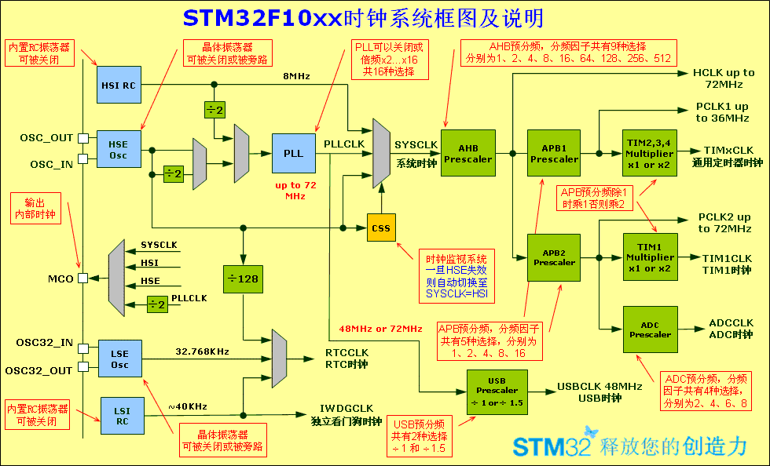

Slide 30
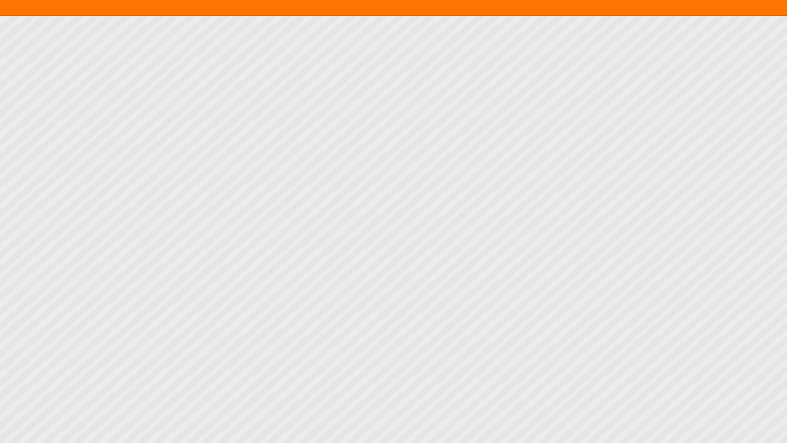
STM32存储器
32位微控制器
寻址范围0x0~0xFFFFFFFF
2³²=4GB
8个存储块，每块512MB
只有部分地址可以有效访问

Slide 31
STM32存储器
512MB Block 0 Code
512MB Block 1 SRAM
512MB Block 2 Peripherals
512MB Block 3 FSMC Bank1,2
512MB Block 4 FSMC Bank3,4
512MB Block 5 FSMC Register
512MB Block 6 Not Used
512MB Block 7 Interal Periph
32位微控制器
2³²=4GB

Slide 32
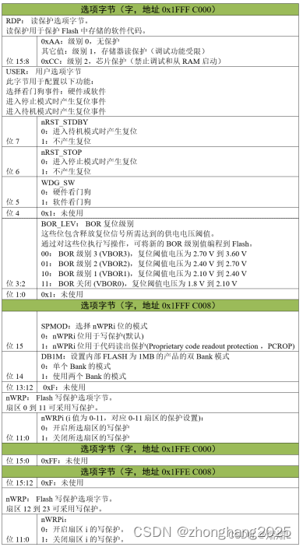
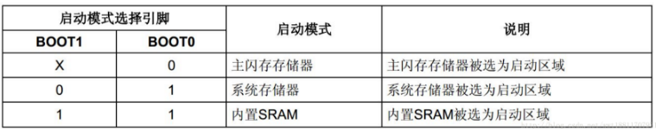
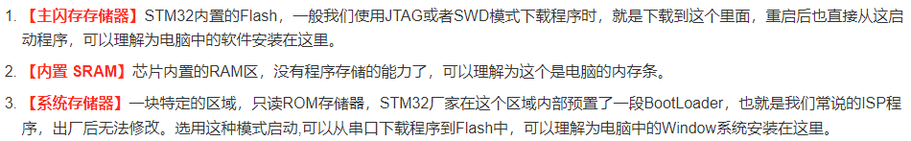
STM32存储器
用户选项字节16B
0x1FFF F80F
0x1FFF F800
系统存储器 2KB
0x1FFF F7FF
0x1FFF F000
512MB Block 0
Code
保留区
0x1FFF EFFF
0x0808 0000
Flash 512KB
0x0807 FFFF
0x0800 0000
保留区
0x07FF FFFF
0x0008 0000
Flash或系统存储器映射取决于BOOT引脚置
0x0007 FFFF
0x0000 0000

Slide 33
STM32存储器
保留区
0x3FFF FFFF
0x2001 0000
512MB Block 1
SRAM
SRAM 64KB
0x2000 FFFF
0x2000 0000

Slide 34
STM32存储器
保留区
0x5FFF FFFF
0x4002 4400
512MB Block 2
外设
全部APB外设
0x4002 33FF
0x4000 0000
RCC、DMA、ADC1~3、Port A~G、
USART1~5、TIM1~8、I/WWDG等
参考资料：《STM32中文参考手册》P28

Slide 35
STM32存储器
PSRAM1 64KB
PSRAM2 64KB
NOR Flash/ PSRAM 256MB
PSRAM3 64KB
512MB Block 3
FSMC
0x6FFF FFFF
0x6000 0000
PSRAM4 64KB
NAND FLASH1
256MB
0x7FFF FFFF
0x7000 0000

Slide 36
STM32存储器
NAND FLASH2
256MB
0x8FFF FFFF
512MB Block 4 SRAM
0x8000 0000
PCCARD
256MB
0x9FFF FFFF
0x9000 0000

Slide 37
STM32存储器
512MB Block 5 FSMC寄存器
512MB Block 6
未使用
512MB Block 7
内核外设

Slide 38
STM32存储器
问题1：Flash和SRAM有什么区别？
Flash中写入的内容不会因为电源关闭而丢失，读取速度慢，成本较低，容量较大，一般用做程序存储器或者低速数据读取的情况。
SRAM有最快的读写速度，但电源掉落后其内容也会失去，价格昂贵，容量较小，一般用作CPU的缓存，适合高速数据读取的场合。
Flash是ROM，SRAM是RAM

Slide 39
STM32存储器
问题2：NOR和NAND Flash的区别?
NOR Flash容量较小（1~512MB），读取速度快但写入速度慢，但用户可以直接运行里面的代码，适合存储少量代码。应用：电脑BIOS、车载电子，物联网等。
NAND Flash容量较大，单位容量成本低，适用于大量数据存储，性能优于NOR Flash,但用户不能直接运行其中的代码，需要I/O接口和驱动程序。
应用：U盘、MP3等

Slide 40
STM32存储器
问题3：SRAM和DRAM的区别？
SRAM，静态RAM，不需要刷新即可保证数据不丢失（晶体管储存，6T），速度非常快，价格昂贵，容量不大。
应用：CPU缓存等。
DRAM，动态RAM，需要时常刷新保证数据不丢失（1T+1C），速度较快，容量大，成本较低，集成程度优于SRAM。
应用：电脑内存。

Slide 41
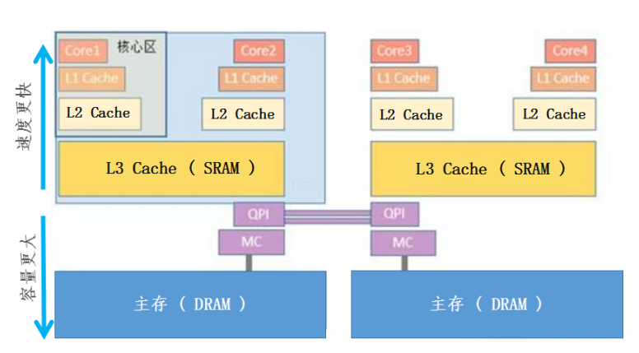
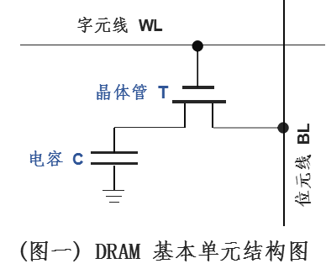
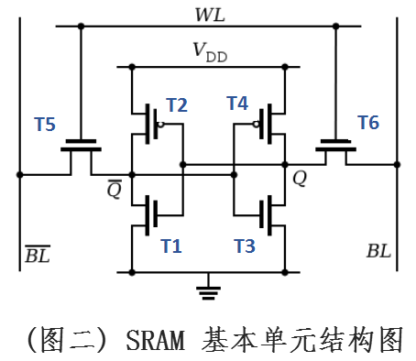
STM32存储器
问题3：SRAM和DRAM的区别？

Slide 42
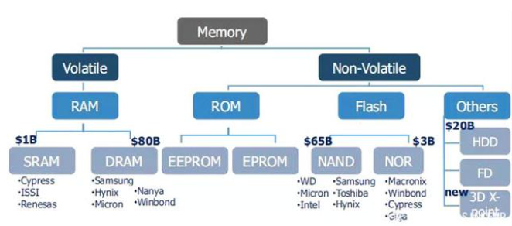
STM32存储器

Slide 43


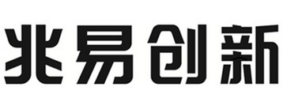

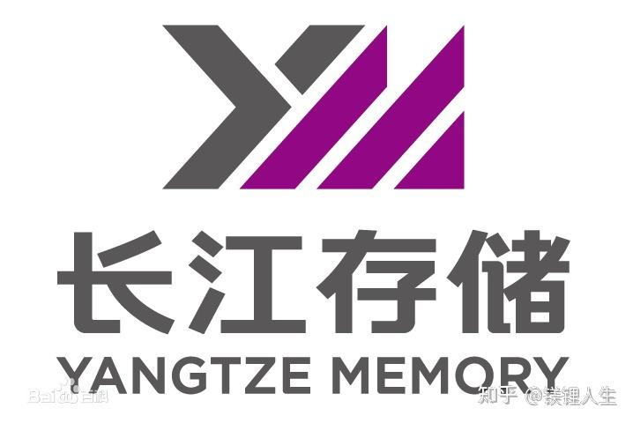
STM32存储器
利基
存储
NADN
Flash
DRAM

Slide 44
STM32异常与中断
CM3内核支持256个中断，其中包含了16个内核中断和240个外部中断，并且具有256级的可编程中断设置。
STM32有84个中断，包括16个内核中断和68个可屏蔽中断，具有16级可编程的中断优先级。
STM32F103系列上面，又只有60个可屏蔽中断。
参考资料：《STM32中文参考手册》P131

Slide 45

THE ENDTHANKS
PPT模板下载：www.1ppt.com/moban/ 行业PPT模板：www.1ppt.com/hangye/
节日PPT模板：www.1ppt.com/jieri/ PPT素材下载：www.1ppt.com/sucai/
PPT背景图片：www.1ppt.com/beijing/ PPT图表下载：www.1ppt.com/tubiao/
优秀PPT下载：www.1ppt.com/xiazai/ PPT教程： www.1ppt.com/powerpoint/
Word教程： www.1ppt.com/word/ Excel教程：www.1ppt.com/excel/
资料下载：www.1ppt.com/ziliao/ PPT课件下载：www.1ppt.com/kejian/
范文下载：www.1ppt.com/fanwen/ 试卷下载：www.1ppt.com/shiti/
教案下载：www.1ppt.com/jiaoan/

